Slide 1
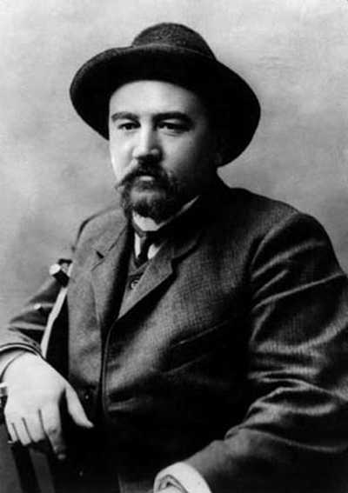
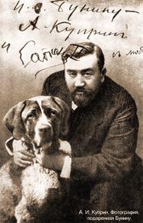
Александр Иванович Куприн
(1870-1938)

Slide 2
Чтобы не было ошибок
Ю-ю
какого-нибудь
вытаращил глаза
удивление
зависть
свистнул
бело-розовый, черно-рыже-белый,
темно-каштановая
подоконник
собственный

Slide 3
Продолжите предложение:
Мы повторили…
Мы прочитали…
Мы узнали…
Мы написали…
Было интересно…

